Slide 1


新生研讨，为梦想播种 ——新生研讨课总结与感悟
指导老师：侯孟波 答辩人：贾星宇
Page 1

Slide 2
课程总结
对人工智能的几点认识
收获与感悟
Page 2

Slide 3
第一部分 
YOUR SLOGAN HERE
01
课程总结
软件学院2020级5班 贾星宇
Page 3

Slide 4

课程总结
2020级专业培养方案
数字媒体专业介绍
人工智能与机器人创新应用
山东大学-南洋理工大学人工智能国际联合研究院
软件学院的创新体系
高性能计算与大数据处理
人工智能技术的行业应用现状与分析
程序设计语言学习与项目开发
新一代信息技术时代的大数据分析与应用
问题驱动的数学建模与竞赛
*因课程冲突，“认知实习”课程本人所在班级未参加。
软件学院2020级5班 贾星宇

Slide 5
第二部分 
YOUR SLOGAN HERE
02
对人工智能的几点认识
“它是研究、开发用于模拟、延伸和扩展人的智能的理论、方法、技术及应用系统的一门新的技术科学。”——百度百科
软件学院2020级5班 贾星宇
Page 5

Slide 6




一、如何实现人工智能？
深度学习
语音识别
深度学习主要依赖数据、算法、计算力来训练神经网络实现人工智能
语音识别技术最通俗易懂的讲法就是语音转化为文字，并对其进行识别认知和处理。
计算机视觉
引擎推荐
计算机视觉是指计算机从图像中识别出物体、场景和活动的能力。
比如网站会根据你之前浏览过的页面、搜索过的关键字推送给你一些相关的网站内容。
软件学院2020级5班 贾星宇

Slide 7
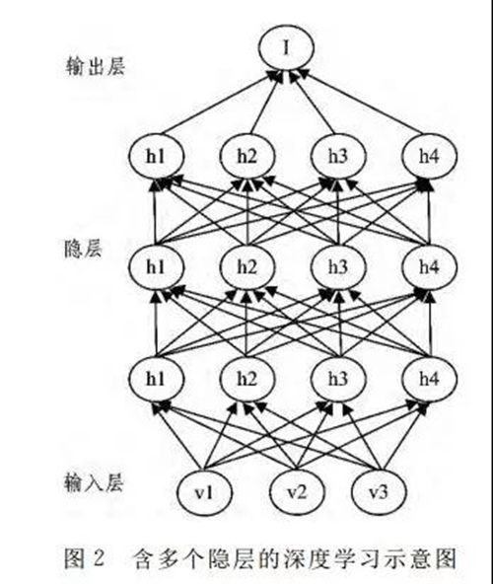
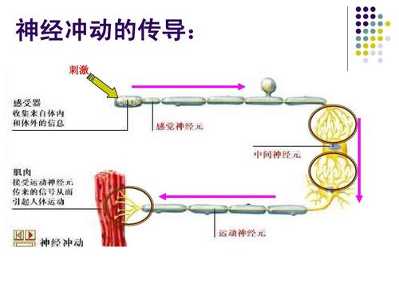
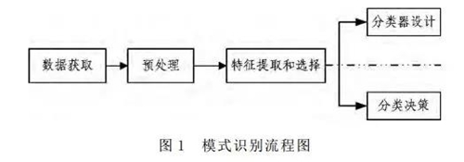
深度学习的技术原理
1.构建一个网络并且随机初始化所有连接的权重 2.将大量的数据情况输出到这个网络中 3.网络处理这些动作并且进行学习 4.如果这个动作符合指定的动作，将会增强权重。 如果不符合，将会降低权重 5.系统通过如上过程调整权重； 6.在成千上万次的学习之后，超过人类的表现；
个人看来，如果一般的系统是“if — then”，深度学习就是通过一层if1a、if2a得出then1a,then2a，最后再把多个then xa 进行处理， 再到下一层if1b，if2b... 计算出then1b,then2b……直到最后做出决策。
类似于用数学去模拟人脑，模仿生物神经元的思维过程。
软件学院2020级5班 贾星宇

Slide 8
第三部分 
YOUR SLOGAN HERE
03
新生研讨课程的收获与感悟
软件学院2020级5班 贾星宇
Page 8

Slide 9


收获与感悟
收获
感悟
了解了我校的专业培养方案与软件学院的创新教学体系
了解了与数字媒体技术、人工智能、高级语言、大数据等相关专业的基本内容
确定了基本的目标与梦想，并决定为之
不懈奋斗
大学不是终点，而是新的起点。我们只有明确自己的目标和梦想，坚持不懈地学习新知识，不懈怠、不退缩，才能实现自己更远大的目标和理想，为国家和社会献出一
份力量
软件学院2020级5班 贾星宇

Slide 10
谢谢观看
THANKS FOR WATCHING
指导老师：侯孟波
答辩人: 贾星宇
Page 10

